Slide 1
第3章 软件过程模型
传统的软件过程模型
  瀑布模型
  原型模型
  增量模型
  螺旋模型
面向对象的软件过程模型
  构件集成模型
  统一过程模型

Slide 2
软件过程模型
把软件生命周期中各项开发活动的流程用一个合理的框架—开发模型来规范描述，这就是软件过程模型,也称为软件生命周期模型。
软件过程模型是一种软件过程的抽象表示
软件过程模型一般使用直观的图形标识软件开发的过程，主要根据软件的类型、规模，特别是软件的开发方法、开发环境等多种因素确立过程模型。

Slide 3
传统的软件过程模型
瀑布模型
原型模型
增量模型
螺旋模型

Slide 4
瀑布模型（Winston Royce， 1970 ）
在“Managing the Development of Large Software Systems”论文中明确描述此模型
瀑布模型（ Waterfall Model ）将软件生命周期划分为软件计划、需求分析和定义、设计、实现、测试、运行和维护这6个阶段，规定了它们自上而下、相互衔接的固定次序，如同瀑布流水逐级下落。
从本质来讲，它是一个软件开发架构，开发过程是通过一系列阶段顺序展开的，从系统需求分析开始直到产品发布和维护，每个阶段都会产生循环反馈.

Slide 5
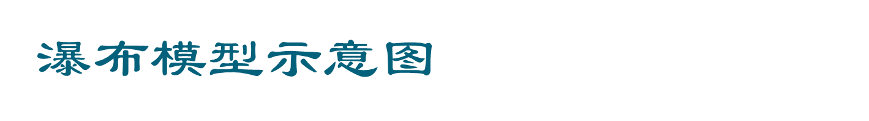
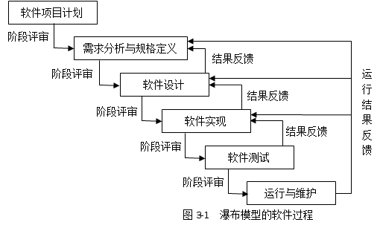
Notes:
开发：下导式
确认：回溯式
文档驱动，适合需求稳定、明确的软件项目

Slide 6
瀑布模型
它是一个软件开发架构，开发过程是通过一系列阶段顺序展开的。
每个阶段都会产生循环反馈
各个阶段产生的文档是维护软件产品时必不可少的，没有文档的软件几乎是不可能维护的。
瀑布模型是一种文档驱动的过程模型

Slide 7
瀑布模型特点
顺序性和依赖性
推迟实现
质量保证的观点
是一种线性模型
强调文档的作用
局限性
  软件生存周期的末期才能看到开发成果，风险大，错误代价大
  不能很好的适应需求变化

Slide 8
小笑话：制造汽车的故事-《构建之法》
你(用户) 提出要发动机, 车身, 车窗, 方向盘, 加速踏板, 刹车, 手刹, 座位, 车灯…
生产商按照瀑布模型流程给你设计, 生产, 六个月后交付。
看到样车后…
你提出– 我当初忘了一件小事, 要有倒车灯
当倒车的时候, 倒车灯会亮
生产商说:
我要重新设计车尾部，加上倒车灯，把车底拆开，安装线路, 修改传动装置把倒车档和倒车灯联系起来。。。我得重新开始
你说: 这不是很小的一件事么?
这是小事还是大事?

Slide 9
瀑布模型适用范围
如果产品的定义非常稳定，且产品的正确性非常重要，需要每一步的验证
产品模块之间的接口，输入和输出能很好的用形式化方法定义和验证
使用的技术非常成熟，团队成员都很熟悉这些技术
负责各个步骤的子团队分属不同的机构，或在不同的地理位置，不可能做到频繁的交流

Slide 10
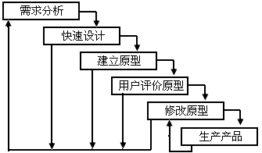
原型模型
原型模型（ Prototyping Model ）利用原型法技术尽可能快地构造一个实际系统的简化模型。
原型模型开发过程

Slide 11
原型模型特点
能够快速实现系统初步模型
便于开发人员和用户交流，明确需求
通过逐步求精使原型逐步完善
符合人类认知过程和思维活动
适用于不能预先确切定义需求的软件项目

Slide 12
增量模型
增量模型（Incremental Model）也称为渐增模型，1980年由Mills等人提出，是在项目的开发过程中以一系列的增量方式开发系统。
软件被作为一系列的增量构件来设计、实现、集成和测试
    构件——由多个相互作用的模块组成、能够完成特定功能且可以独立配置的单元。
    每一个构件的内容不断递增，实现的功能逐渐扩充，其过程是迭代式的。

Slide 13
增量模型
增量构造模型
演化提交模型

Slide 14

增量构造模型
需求分析
编码2
测试2
设计
编码3
测试3
编码1
测试1
图 增量构造模型
某些阶段按照瀑布模型的整体方式开发
某些阶段按照增量方式开发
优点：开发中用户可以及早看到部分软件功能，发现问题

Slide 15
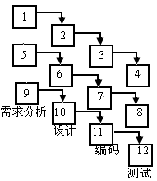
增量模型
演化提交模型（增量提交模型）
  在瀑布模型的基础上，所有阶段都进行增量开发。先对某部分功能进行需求分析，然后按顺序进行设计、编码和测试，把该功能进行开发，提交用户直至所有功能全部增量开发完毕为止。

Slide 16
螺旋模型
螺旋模型（Spiral Model）由Barry Boehm提出，是结合了瀑布模型和快速原型模型的迭代开发模型
强调了其他模型均忽略了的风险分析
  风险识别
  风险分析
  风险控制
特别适合于大型复杂的系统
每一个周期都包括需求定义、风险分析、工程实现和评审

Slide 17

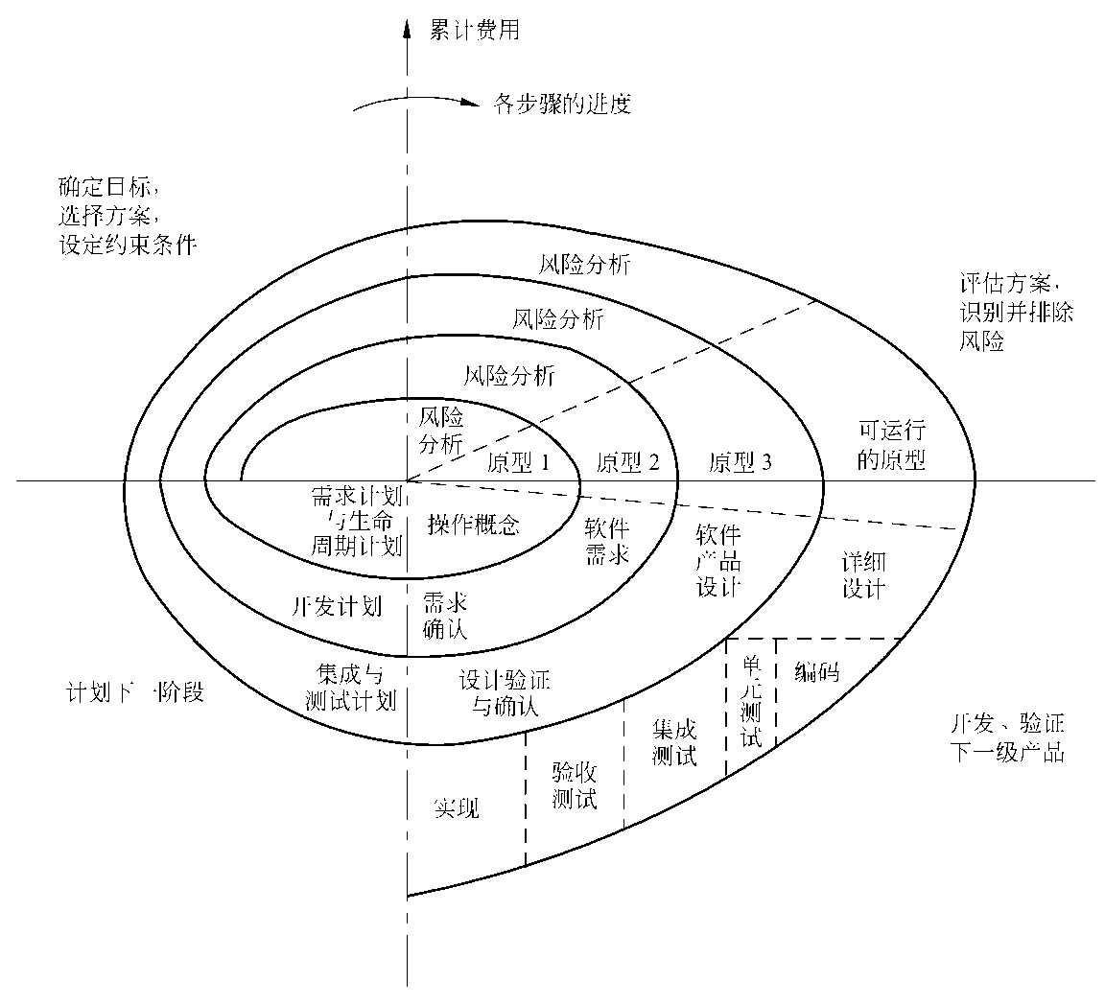
每一个开发阶段前引入风险分析，每迭代一次，软件开发阶段前进一个层次

Slide 18
螺旋模型活动
四个象限分别代表了以下活动：
  制定计划：确定软件目标，选定实施方案，确定项目开发的限制条件；
  风险分析：分析评估所选方案，考虑如何识别和消除风险；
  实施工程：实施软件开发和验证；
  客户评估：评价开发工作，提出修正建议，制定下一步计划。
螺旋模型是风险驱动的模型

Slide 19
面向对象软件过程模型
构件集成模型
统一过程模型

Slide 20
构件集成模型
构件集成模型(Component Integration Model)是基于构件的开发模型
构件集成模型
  整个系统模块化
  复用构件库中的软件构件
构件集成模型是演化形的，开发过程是迭代的
5个阶段：
  软件的需求分析和定义
  体系结构设计
  构件库建立
  应用软件构建
  测试和发布

Slide 21
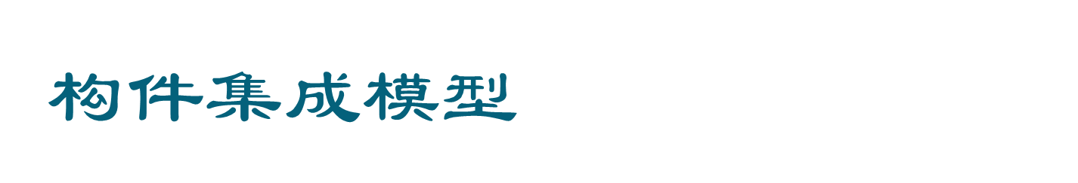
需求分析和定义
体系结构设计
1：N
构件库建立
应用软件构建
测试和发布
开发过程就是构件的组装，维护过程就是构件的升级、替换，提高了软件重用

Slide 22
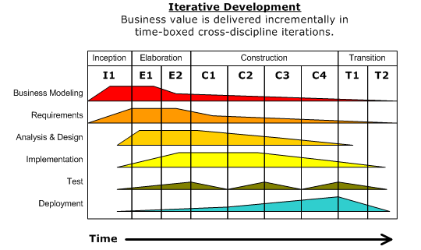
统一过程模型
统一过程模型RUP（Rational Unified Process)把软件开发的各个阶段整合在一个统一的框架之中。
统一过程模型是一个二维的软件开发模型
https://en.wikipedia.org/wiki/Rational_Unified_Process

Slide 23
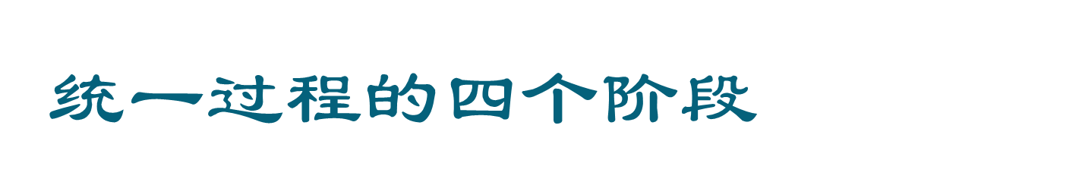
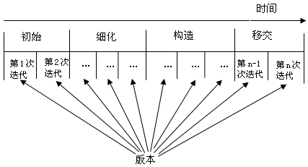
初始阶段：分析软件系统大概的构成，系统与外部系统的边界，成本和预算，风险识别。达到生命周期目标里程碑。
细化阶段：分析问题领域，建立健全的体系结构，编制项目计划，为项目建立支持环境。达到生命周期体系架构里程碑。
构造阶段：开发出所有的功能集，把功能集成为经过各种测试验证过的产品。达到初始功能里程碑。此时产品也称为beta版。
交付阶段：基于用户反馈，对系统进行修改，调整。达到产品发布里程碑。

Slide 24
统一过程六个核心工作流
业务建模(Business Modeling): 用精确的语言（通常是UML）描述用户活动。这个工作流的结果通常是用例。
需求(Requirements)：分析并确认软件系统提供什么样的功能来满足用户需求。
分析和设计(Analysis&& Design)：将需求转化成系统的设计。这一步之后，团队成员知道系统有哪些子系统、模块，以及它们之间的关系是怎样的。
实现(Implementation)：对上一步的设计进行实现，将开发出的组件（Module），连同验证模块（如单元测试）提交到系统中。工程师集成由单个开发者所产生的结果，把可执行的系统搭建出来
测试(Test)：验证现阶段交付的所有组件的正确性、组件之间交互的正确性，以及检验所有的需求已被正确的实现。
部署(Deployment)：生成最终版本并将软件交付给最终用户。

Slide 25

RUP的工作流（纵轴）和开发流程的各个阶段（横轴），图中的阴影面积代表不同角色在各个阶段的参与程度。
业务价值在不同时间段、跨迭代领域增量式交付
Notes:
图要改

Slide 26
小结
软件开发模型是指软件开发全部过程、活动和任务的结构框架，能清晰、直观地表达软件开发全过程，明确规定了要完成的主要活动和任务，用来作为软件项目工作的基础。
瀑布模型是一种线性模型，文档驱动的模型。
增量模型采用一系列的增量方式开发系统。
螺旋模型结合瀑布模型和快速原型，是一种风险驱动的开发模型
构件集成模型利用模块化方法将整个系统模块化，复用构件库中的软件构件，通过组合手段提高应用软件系统过程的效率和质量。
统一过程模型是以用例驱动的，以架构为中心，迭代和增量的过程。

